Slide 1
МБДОУ «Ромодановский детский сад комбинированного вида»
Индивидуальное занятие
по автоматизации звука [С]
Выполнила: учитель-логопед
Лашина О.С.
Ромоданово 2015

Slide 2
Изолированное произношение звука [С]
Автоматизация звука [С] в слогах
Автоматизация звука [С] в словах
Автоматизация звука [С] в предложениях

Slide 4
Характеристика звука [C]

Slide 5
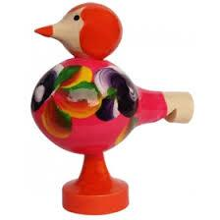
Вспомни, Какие предметы издают звук [С]. Посвисти как эти предметы
С

Slide 6
Упражнение «Повторюша»
Ис-ис-ис
Са-са-са
Ыс-ыс-ыс
Су-су-су
Сы-сы-сы
Ос-ос-ос
Ас-ас-ас
Со-со-со

Slide 7
Девочка Соня очень любит сладости. Давай угостим Соню. Ты нажмешь на конфетку и назовешь картинку. Если ты четко произнесешь звук [С] в слове – конфета достанется Зое, если нет – то конфета останется на месте

Slide 8
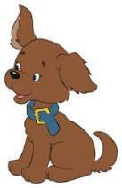
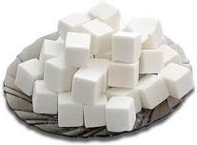
Отгадай загадки
1.Что за птица:
Песен не поет,
Гнезд не вьет,
Людей и груз везет?
2. Заворчал живой замок,
Лег у двери поперек.
Две медали на груди,
Лучше в дом не заходи.
3.Белый камень
во рту тает.
4.Ну-ка, кто из вас ответит:
Не огонь, а больно жжет,
Не фонарь, а ярко светит,
И не пекарь, а печет?
5.Растет она вниз головою,
не летом растет, а зимою.
Но солнце ее припечет –
Заплачет она и умрет.

Slide 9
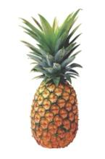
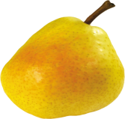
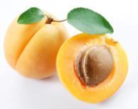
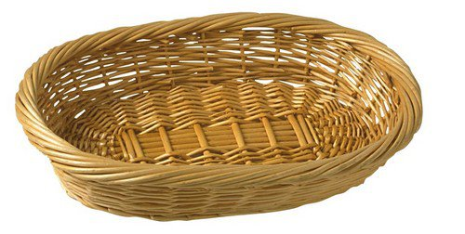
Собери фрукты со звуком С

Slide 10
Повтори чистоговорки
са-са-еа — у Сани
са-са-са — в саду
сы-сы-сы — у Сани
ac-ac-ac — у нас дома
ас-ас-ас — у нас
ус-ус-ус — у Сони

Slide 11
ус-ус-ус — у Сани новый
са-са-са — расплелась
со-со-со — поломалось
су-су-еу — видел я
сы-сы-сы — длинные
аска-аска-аска — у Вовы
су-су-су — было холодно в

Slide 12
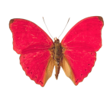
Поймай бабочек

Slide 13
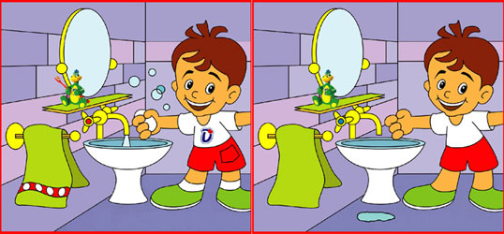
Найди 10 отличий

Slide 14
СКОРОГОВОРКИ
У маленького Сани сани едут сами.
Сани едут сами у маленького Сани.
Оса боса и без пояса.
Вез на горку Саня за собою сани,
Ехал с горки Саня, а на Сане - сани.
У Сони и Сани в сетях сом с усами.
Сом с усами в сетях у Сони и Сани.
Коси, коса, пока роса.

Slide 15
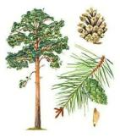
Рассказ «Автобусная остановка»
Слава стоит на остановке. К остановке подъехал автобус. В автобус сел Слава. Слава поехал в сосновый лес. В сосновом лесу полезный воздух.

Slide 16
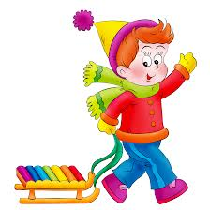
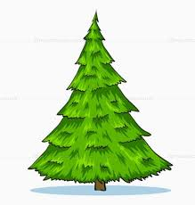
Саня и сани
Маленькому Сане подарили сани.
Посмотрите сами: вот какие сани!
Вёз на гору Саня за собою сани.
Ехал с горки Саня, а на Сане — сани.
С. Коган.
Снег да снег
Снег да снег кругом ложится,
снег на солнце серебрится.
Только ёлочка стоит,
вовсе летняя на вид.
М. Рыльский

Slide 17
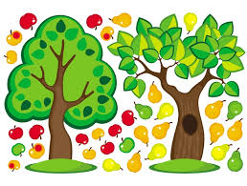
Алиса в саду.
Вот идет Алиса в сад,
Скоро будет листопад.
Слива там и абрикос,
На скамейке - сонный пес.
Там краса и чудеса:
Солнце, киска и роса,
У скамейки стол стоит.
Самовар на нем свистит.
Вот в песочнице песок,
Самосвал там и совок,
Рядом с ними самокат.
Ах, какой прекрасный сад!

Slide 18
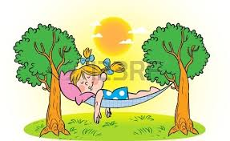
Соня-соня
Соня очень любит спать.
Соней Соню стали звать.
Соня-соня спит весь день.
Погулять ей даже лень.
Посмотри-ка, Сонюшка:
на дворе-то солнышко.
М. Лепилина.

Slide 19
МОЛОДЕЦ!!!

